Slide 1
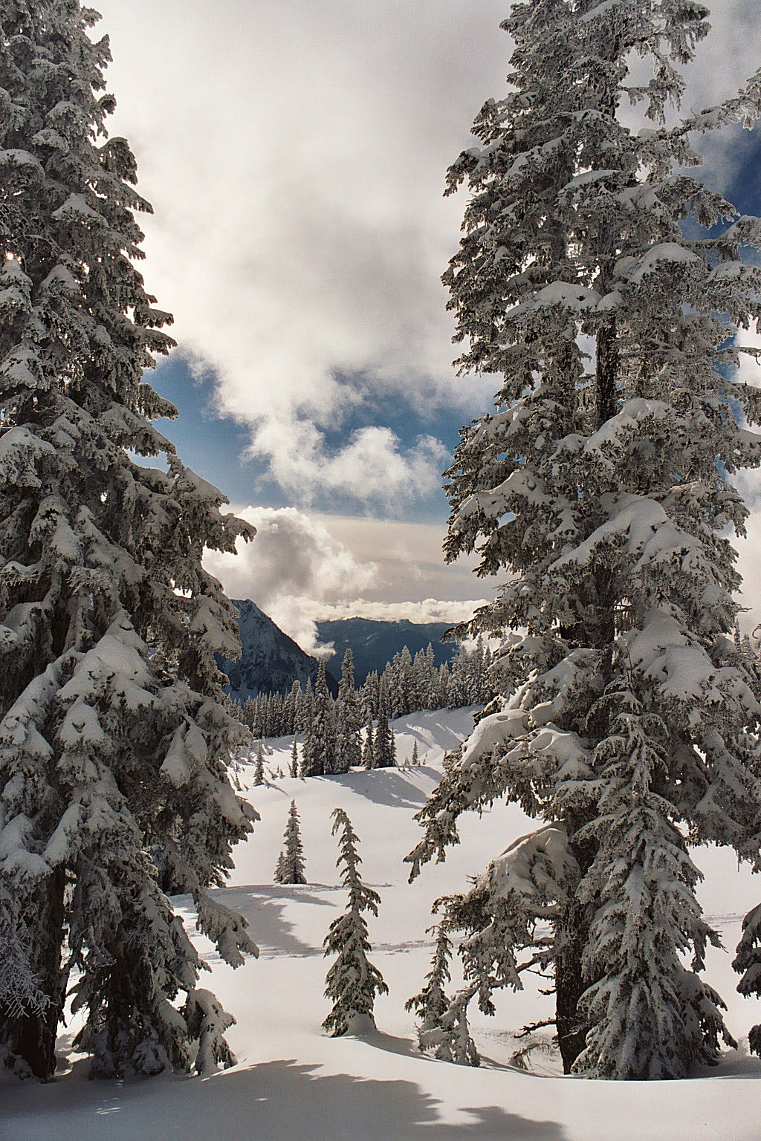

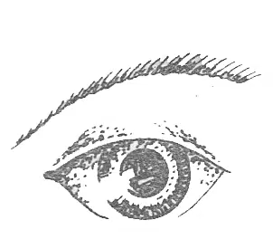

Slide 2

Характер человека зависит от формы глаз ?

Slide 3
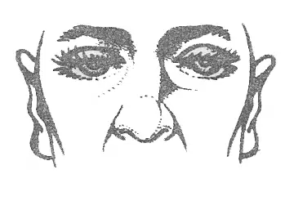
Глаза соразмерные, но больше нормальных.
а) Восприимчивая и чувственная натура, мужественная, властвующая над другими.
б) Женщины имеют эстетичное лицо и наклонности, из них получаются плохие домохозяйки; если глаза влажные — женщина влюблена.

Slide 4
БЛЕСК И ЦВЕТ ГЛАЗ
а) Блеск глаз. Отражает внутреннюю энергию индивида.
Бывает:
• неуправляемый — беглый, рассеянный, не хватает концентрированной мощи. Характеризует людей с непостоянным характером, ненадежных, часто разрушающих свою карьеру и семью;
• управляемый — блеск глаз, испускающих сконцентрированные и проникающие лучи с резкой степенью эффективности. Характеризует личность с могучим характером.

Slide 5
б) Цвет радужной оболочки глаз.
Бесцветные глаза указывают на психическую дегенерацию.
Черные очи указывают на нервный темперамент, чувственность, властность, взрывность, склонность к незаконным действиям. Индивиды с черными глазами — очень самостоятельны, хотят стать властелинами мира. Коричневые глаза характерны для холериков, много и напряженно работающих, полных энергии и упорства, с сильной волей. Светло-коричневые глаза свидетельствуют о том, что человек слишком поддается своим инстинктам. Зеленые глаза обычно связывают с алкоголизмом и наркоманией, болезнями почек. Индивиды с такими глазами очень возбудимы, завистливы, слишком чувственны. Ведут беспорядочную половую жизнь и имеют сильную гипнотическую мощь.

Slide 6
Синие глаза вроде бы говорят о мечтательной натуре поэтичного типа. К сожалению, это только кажется! В действительности, светло-синие глаза характерны для сангвиников, т. е. людей с высокой жизнедеятельностью, которые живут слишком интенсивно во имя своих идей, рискуя слишком быстро их исчерпать. Эти индивиды наделены организационным талантом, проницательностью и они блестяще используют людей для удовлетворения своих потребностей. Индивиды с темно-синими глазами в общем случае являются идеалистами и привлекают деликатностью, которая делает их преданными и организованными. Стеклянно-синие глаза указывают на флегматичный темперамент и посредственный интеллект. Обычно эти люди очень мстительные, извращенные, часто обманывающие. Из-за подобного поведения они сами становятся жертвами обмана.

Slide 7
Серые глаза имеют реалистичные, терпеливые, наблюдательные и умные люди. Часто они занимаются наукой.
Серо-синие глаза принадлежат людям сентиментальным, деликатным, энтузиастам.
Мужские и женские слезные железы имеют разный гормональный состав. В детстве мальчики и девочки имеют одинаковое количество гормона пролактин в крови и поэтому плачут одинаково часто. Но уже в 18 лет женщины имеют на 60% больше пролактина, чем мужчины в том же возрасте. Поэтому женщины рыдают больше, т. е. причина не в эмоциональной разнице (женщины якобы более чувствительны, эмоциональны и лабильны психически), а в чисто биологической.

Slide 8
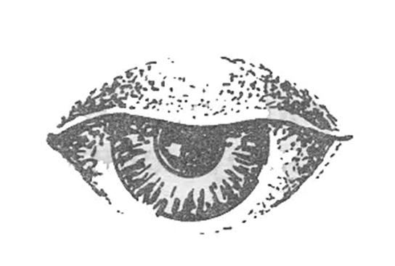


Slide 9
КОРРЕКЦИЯ РАЗМЕРА ГЛАЗ
Для изменения «оптического» размера можно применять ресницы. Ресницы могут быть накладными, сделанными заранее на кромке или нитке, а также увеличенными при помощи накрапа.
Для увеличения формы глаза следует провести темную линию по линии верхнего века, затем более светлую линию прорисовать у нижних ресниц, как бы увеличив этим размер глазного яблока, потом темную линию. Линии у внутреннего и внешнего углов глаза не соединяют, зрительно они будут повторять линию ресниц, расположенных параллельно.

Slide 10
Для уменьшения глаз придают им круглую форму. Приемов подводки глаз несколько: линии должны быть округлыми, дугообразными; можно общим тоном загримировать более тщательно внутренний и внешний угол глаза, положив тени на линии ресниц. Подводка может осуществляться как ровной сплошной линией, так и отрывочными штрихами.

Slide 11
КОРРЕКЦИЯ ФОРМЫ ГЛАЗА
Форма глаз может быть разной: круглые, выпуклые, глубоко посаженные, падающие.
Круглые глаза можно приблизить к идеальной форме (миндалевидной), накладывая на нижнем и верхнем веках сильные, интенсивные тени. У внешнего уголка глаза контур продолжается на 2 мм дальше естественной линии глаза. Верхний и нижний контуры подводки четкие, идут параллельно, не соединяясь друг с другом. Ресницы наращивают при помощи туши, делая гуще и длиннее у внешнего уголка глаза.

Slide 12
Выпуклые глаза корректируют, уменьшая выпуклость век, делая глаза глубже с помощью теней неярких, темных тонов. Тени растушевывают вертикально, а подбровное пространство тонируют светлым тоном.
Глубоко посаженные глаза надо «увеличить», как бы приблизить. Для век берут светлые тени, подводку глаз осуществляют по аналогичной коррекционной технологии для круглых глаз.

Slide 13
«Падающие глаза» можно иллюзорно изменить, приподняв опускающиеся внешние уголки глаз, которые придают скорбное, печальное выражение. Тени наносятся по направлению к вискам и вверх. Цветовое пятно усиливается у внешнего уголка глаза. По верхнему веку проводят контур, начиная от середины глаза до его высшей точки. Контур нижнего века будет стремиться соединиться с верхним также выше точки внешнего уголка глаза.

Slide 14
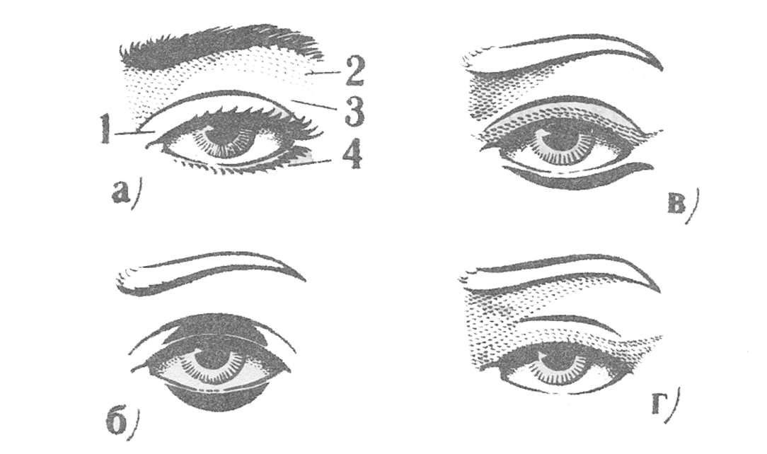
Рис. Схема коррекции формы глаза. По И. С. Сыромятниковой 1— наиболее светлый оттенок во внутреннем углу глаза; 2— менее светлый оттенок под бровью; 3— светлый оттенок под веком; 4— темный оттенок под нижними ресницами.

